Slide 1

ABAP
Data Dictionary

Slide 2
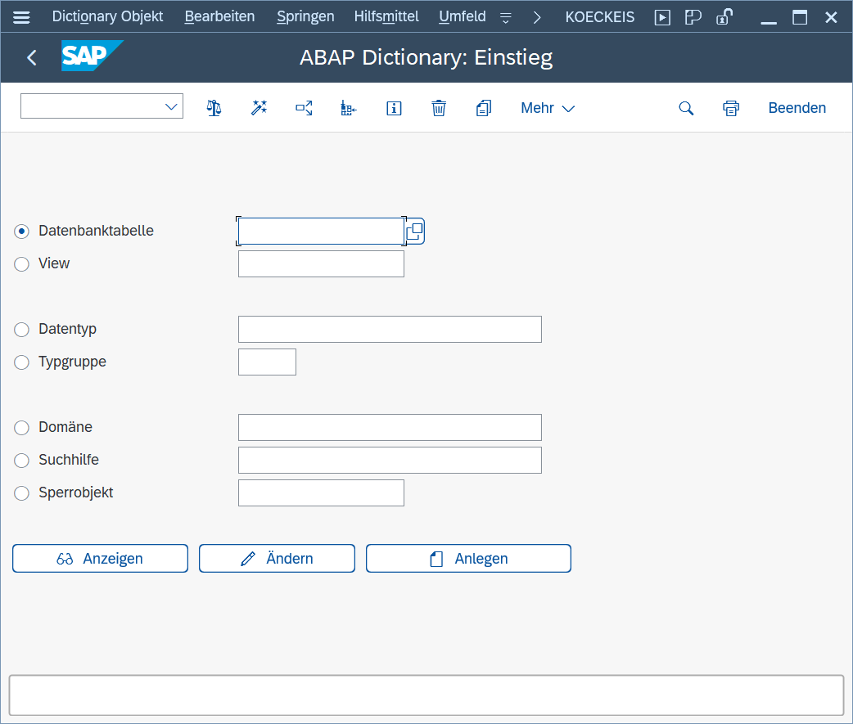
Einstieg
Verwaltung von Definitionen
Transaktion SE11

Slide 3
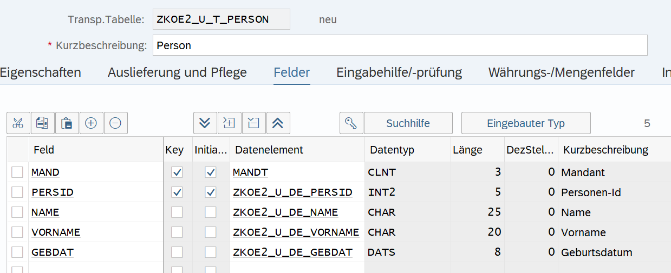
Datenbanktabellen erstellen
Namenskonvention: ZXXX_XX_T_tabname
Komponenten:
Domänen (technische Eigenschaften: Typ, Länge, Wertebereich)
Datenelemente (semantische Eigenschaften: Feldbezeichner)
Technische Einstellungen: Speicherparameter (Datenart, Größenkategorie)
Erweiterungskategorie: Struktur (nicht erweiterbar)

Slide 4
Data browser
Anzeige und Bearbeiten von Daten
SE16: Diese Transaktion ist auch über die Datenbanktabelle über das Menü (Mehr-Hilfsmittel-Tabelleninhalt) erreichbar, bzw. über Strg-Shift-F10.
SE16N: Diese Transaktion zeigt die Daten in einem sogenannten ALV an. Die Daten können über verschiedene Drucktasten direkt im ALV bearbeitet werden.

Slide 5
Währungs- und Mengenfelder
Beträge werden immer mit ihrer Währung angegeben. Daher muss zusätzlich die Währungseinheit gespeichert werden. Beispiel: 3500.99 Euro In der SAP-Tabelle TCURC sind alle gültigen Währungscodes enthalten.
1
Mengen werden immer mit ihrer Einheit angegeben. Daher muss die Mengeneinheit ebenfalls gespeichert werden. Beispiel: 200 Kilogramm In der SAP-Tabelle T006 befinden sich alle gültigen Maßeinheiten.
2

Slide 6
datentypen
Datenelement
Struktur
Tabellentyp
Anlage eines DTEL mit allen semantischen Eigenschaften
Strukturen können zur Mehrfachverwendung bzw. für Verwendung in Schnittstellen angelegt werden.
Ein Tabellentyp kann mit Bezug auf eine Struktur angelegt werden. Verwendung v.a. für Schnittstellen.

Slide 7
Weitere DDIC-objekte
Suchhilfen
Zuordnung zu Eingabefeldern oder Tabellenfelder zur Unterstützung der Eingabe (F4: Eingabehilfe)
Views
Anlegen einer logischen Relation in der Datenbank
Typgruppe
Definition von zusammengehörigen Typen mit einem bestimmten Präfix, der maximal eine Länge von 4 haben kann (Beispiel: abap)
Sperrobjekte
Arbeiten im Multiusersystem ermöglichen durch Anlage von Sperrobjekten

